Slide 1
Федеральное государственное бюджетное образовательное учреждение высшего образования «Красноярский государственный медицинский университет имени профессора В.Ф.Войно-Ясенецкого» Министерства здравоохранения Российской Федерации Фармацевтический колледж
Отсчет о прохождении производственной практики по специальности 33.02.01 Фармация
Выполнил: Федосеева Анастасия Вадимовна Преподаватель: Казакова Елена Николаевна
Красноярск, 2021

Slide 2
Вывеска аптеки

Slide 3
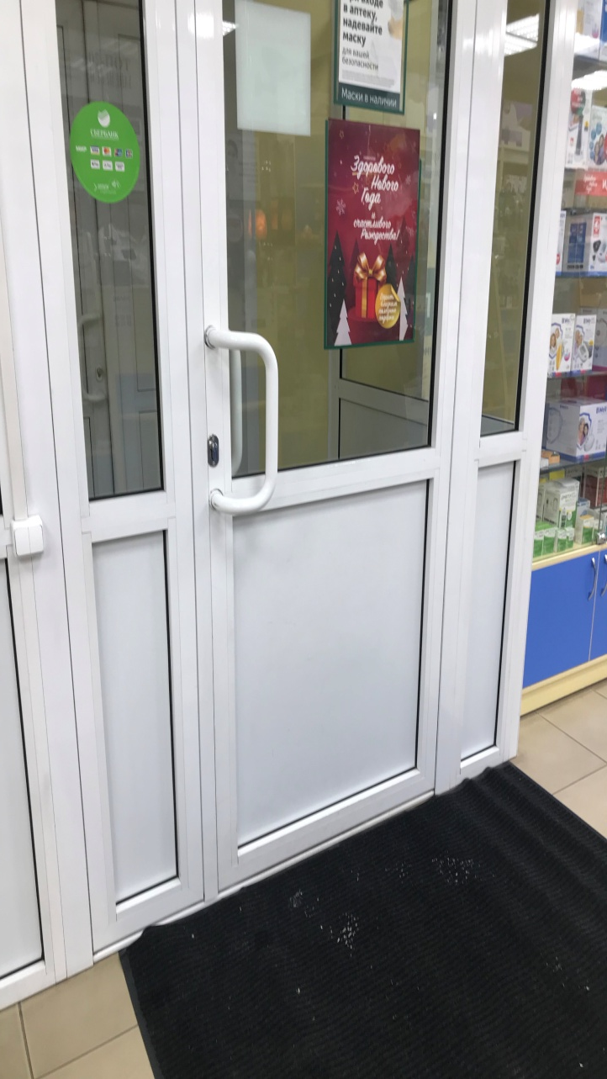
Торгового зал и помещение аптеки

Slide 4
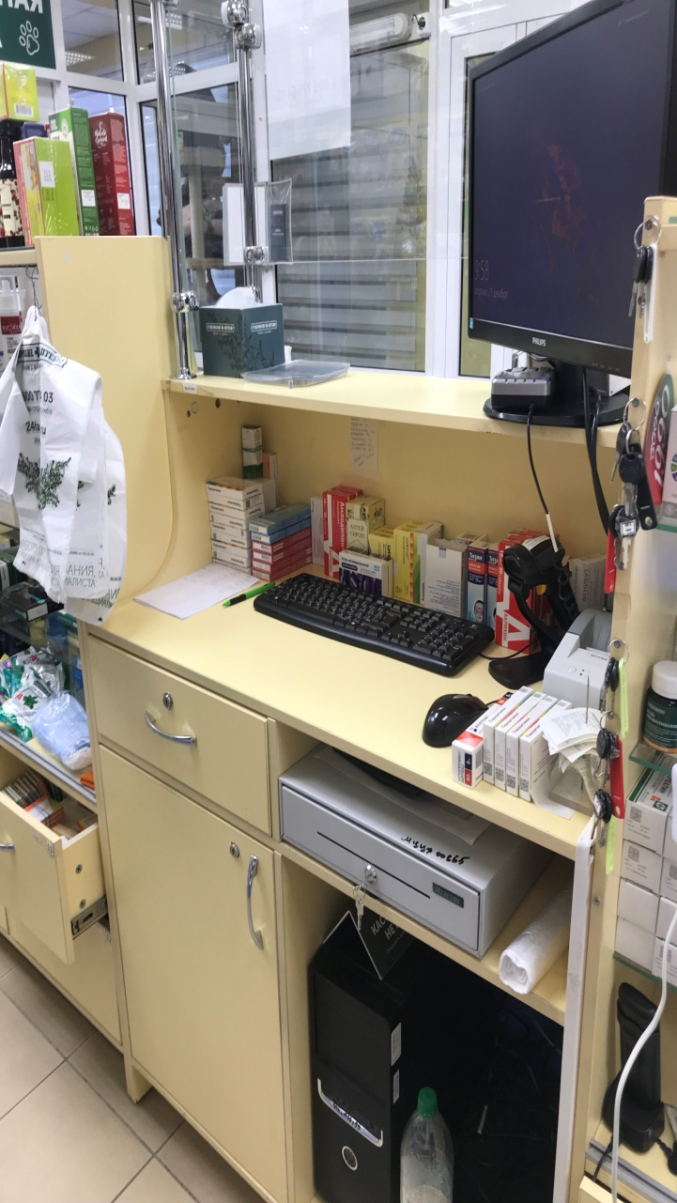
Рабочее место фармацевта

Slide 5
Информационный стенд для посетителей

Slide 6
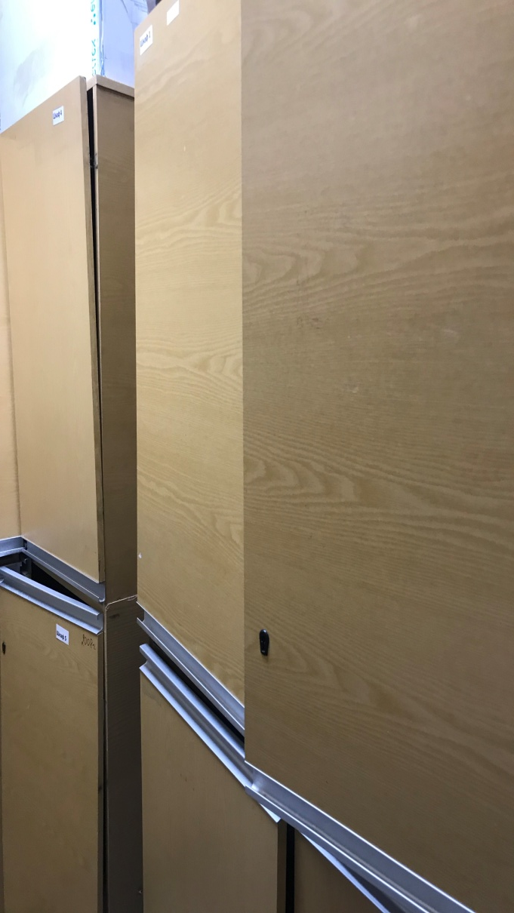
Помещение (шкаф) для хранения уборочного инвентаря (внутри и снаружи)

Slide 7
Промаркированный уборочный инвентарь

Slide 8
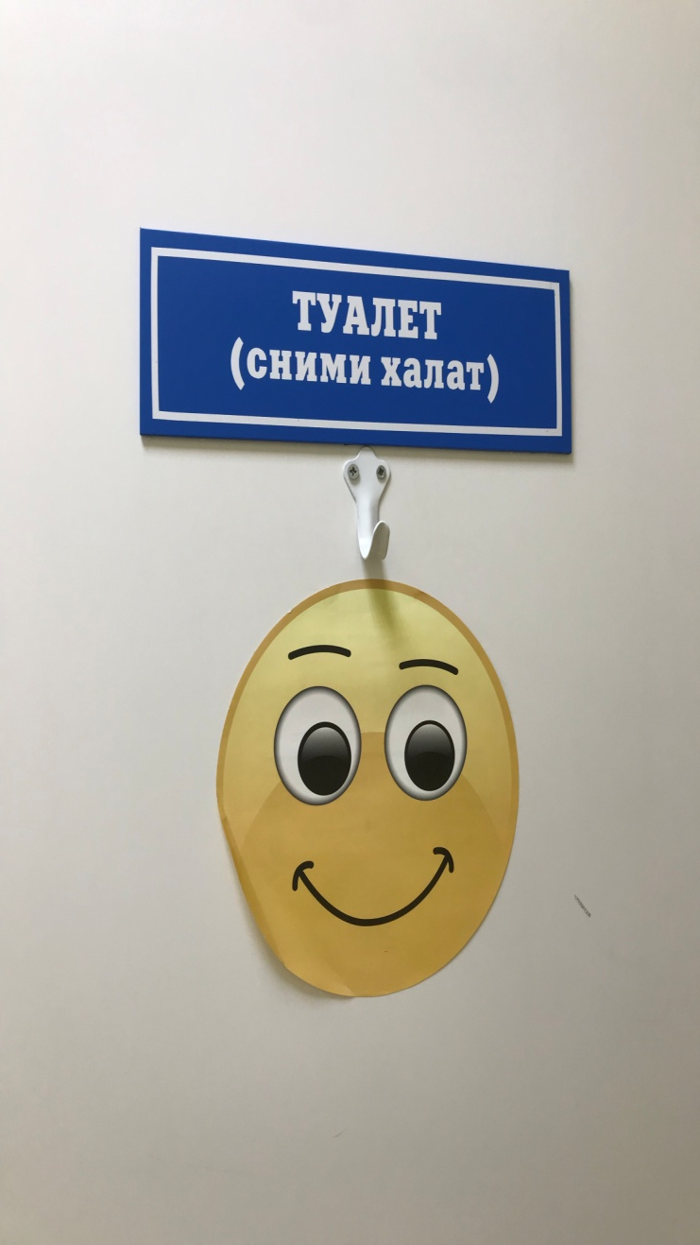
Санузел

Slide 9
Помещения для хранения аптечных товаров (материальные комнаты)

Slide 10
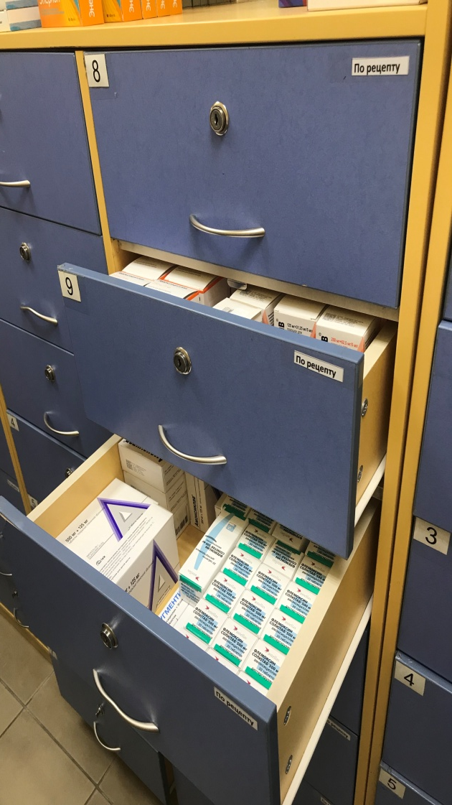
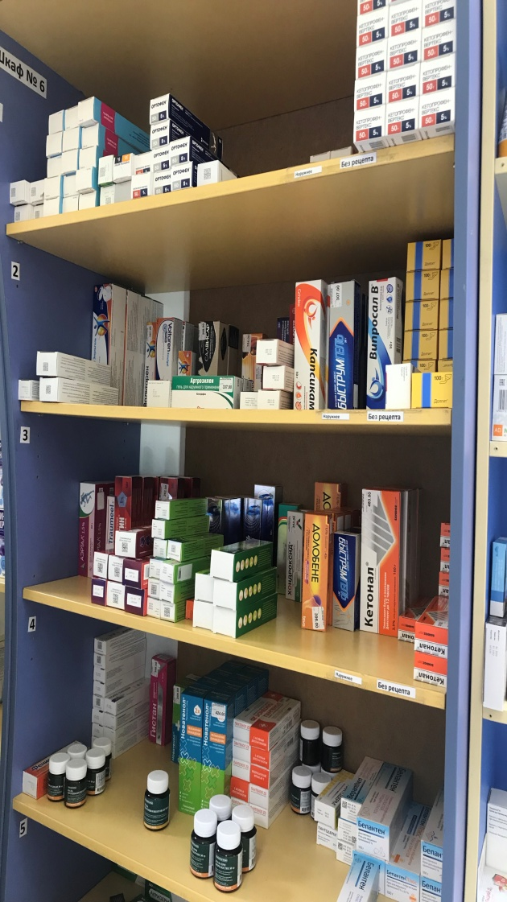
Шкафы для хранения наружных лекарственных препаратов, внутренних лекарственных препаратов, лекарственных препаратов для инъекций.

Slide 11
Шкафы для хранения перевязочного материала.

Slide 12
Шкафы для хранения резиновых изделий.

Slide 13
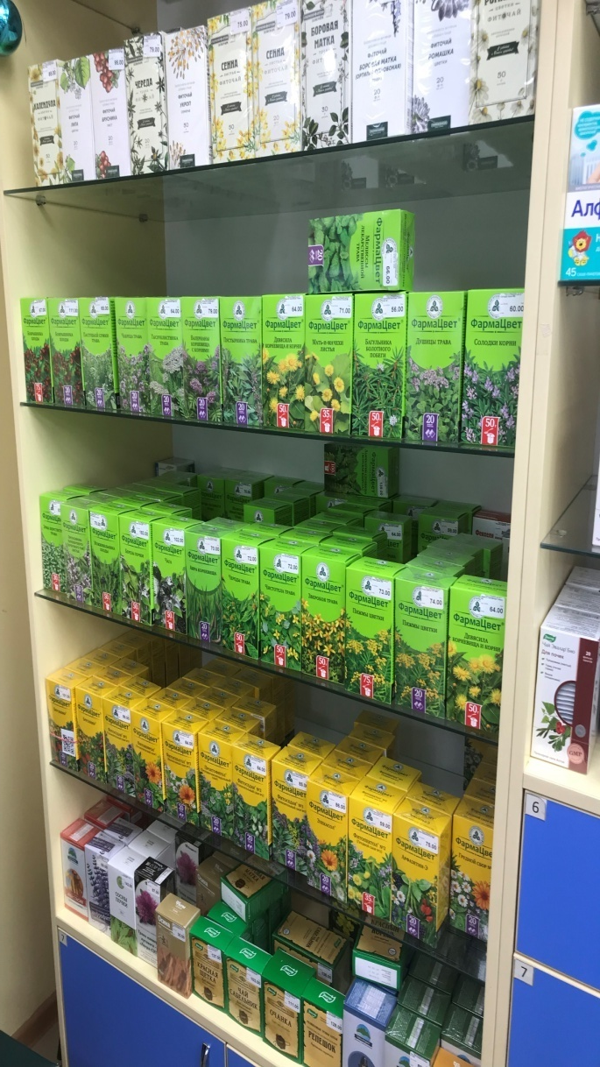
Шкафы для хранения лекарственного растительного сырья.

Slide 14
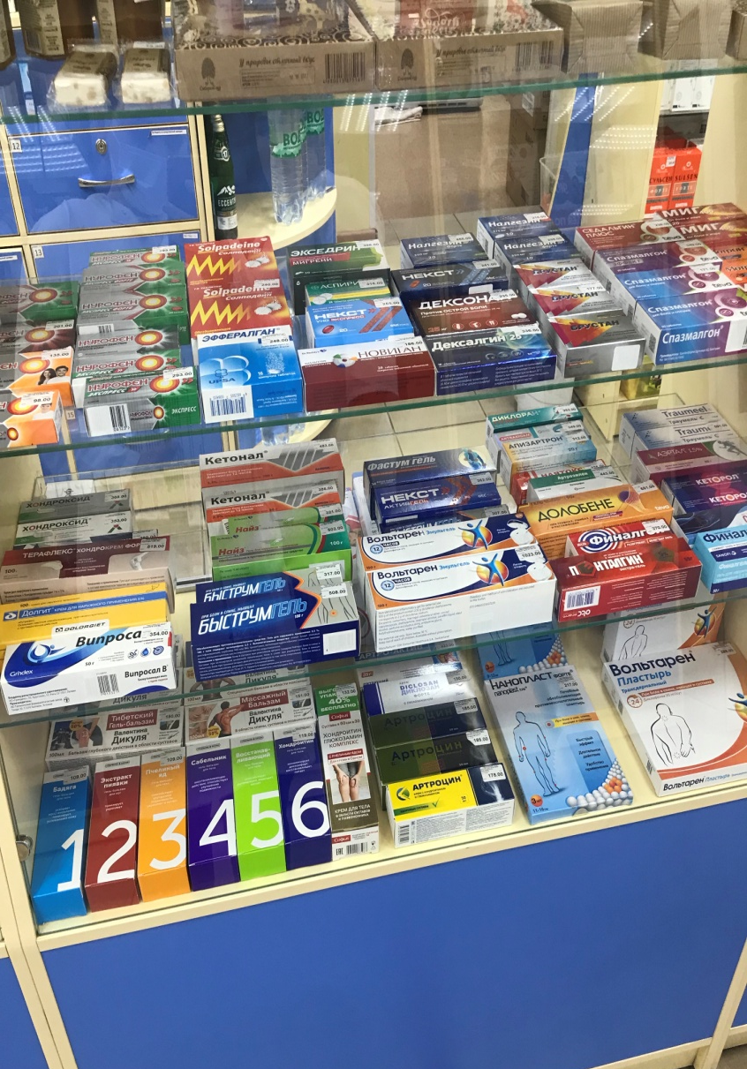
Шкафы для хранения парафармацевтической продукции.

Slide 15
Шкаф для хранения огнеопасных веществ.

Slide 16
Помещение хранения препаратов, стоящих на предметно-количественном учете.

Slide 17
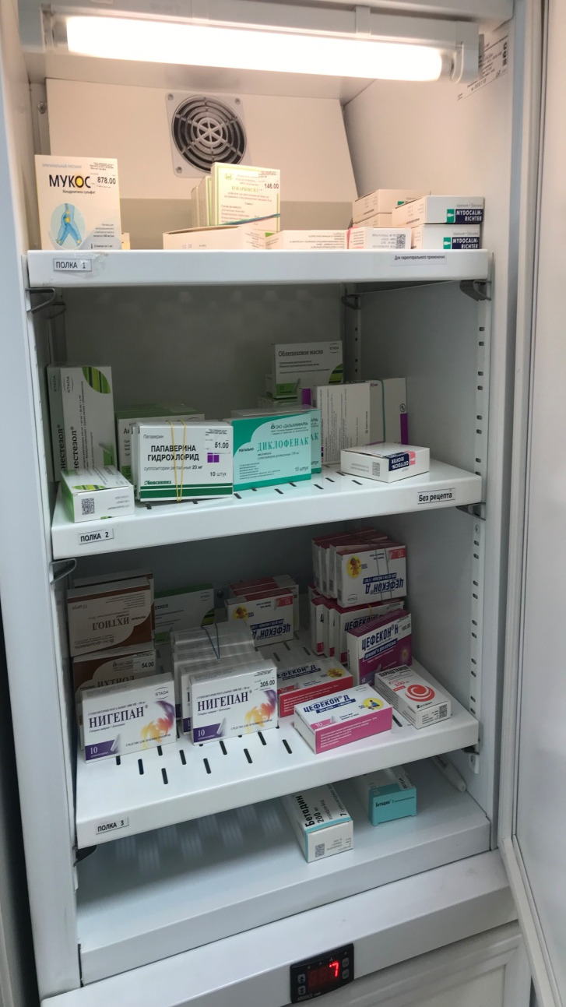
Холодильник (снаружи и внутри).

Slide 18
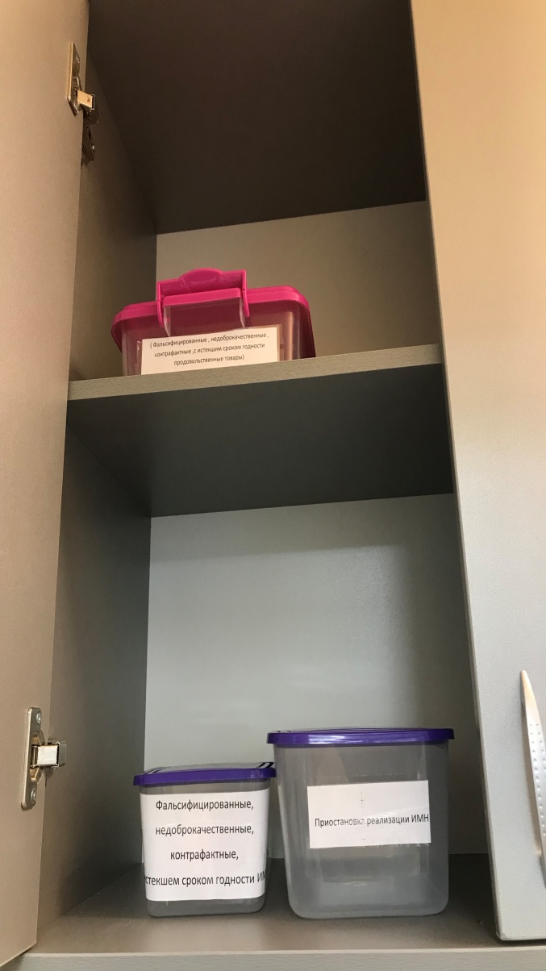
Карантинные зоны хранения лекарственных препаратов.

Slide 19
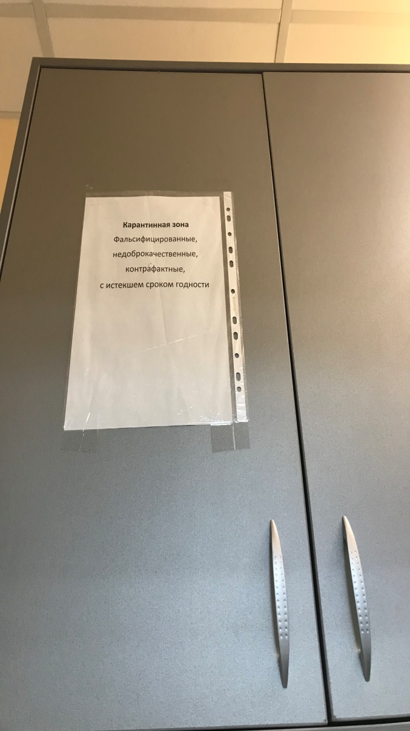
Зоны для хранения фальсифицированных, недоброкачественных, контрафактных ЛП, а также ЛП с истекшим сроком годности

Slide 20
Тара для сбора медицинских отходов.

Slide 21
«Спасибо за внимание»

